Slide 1
Automatização de processo de limpeza de piscina olímpica
Maria Teresa Silva Santos
Engenharia de Computação | Campus Araranguá

Slide 2
Introdução
A limpeza de uma piscina é constituída de basicamente 3 processos: filtragem, verificar níveis físicos e químicos da água e aplicar produtos.
O processo de aplicação de produtos é o qual demanda maior atenção, pois necessita de uma quantidade controlada e certa.

Slide 3
Definição do problema
O processo de limpeza pode ser modelado como uma máquina de estados, de 6 estados:
Enchimento;
Filtragem;
Aplicação de Algicida;
Verificação de nível da Alcalinidade total;
Verificação de nível de PH;
Verificação de nível de Cloro.

Slide 4
Definição do problema
Dependendo do nível de PH e AT um produto diferente é aplicado.
Valor ideal do PH: 5, 6 ou 7;
Valor ideal da AT: 7 ou 8;
Valor ideal do Cloro: 8 ou 9.
Para simulação, os valores de tempo estão em segundos, cabendo citar que no processo real esse tempo é em horas ou minutos.

Slide 5
Entradas
Digitais:
Sensor de nível de água.
Analógicas:
Sensor de Ph;
Sensor de Alcalinidade Total;
Sensor de Cloro.

Slide 6
Saídas
Válvula de água
Válvula de Elevador e redutor de alcalinidade;
Válvula de Elevador e redutor de PH;
Válvula de Cloro;
Motor de Filtragem.

Slide 7
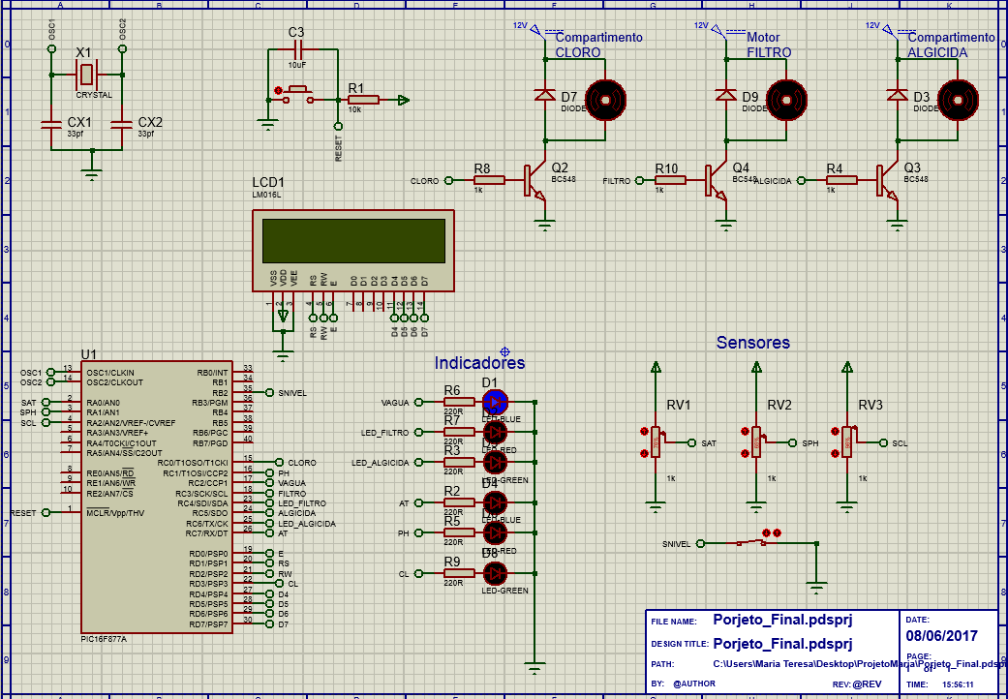
Simulação

Slide 8
Contato
E-mail: mariat95@gmail.com
Telefone: (48) 998032709

